Slide 1
人文学院中国史专业硕士学位点介绍

Slide 2
01
历史系介绍
02
专业特色介绍
03
导师介绍
就业方向
04

Slide 3
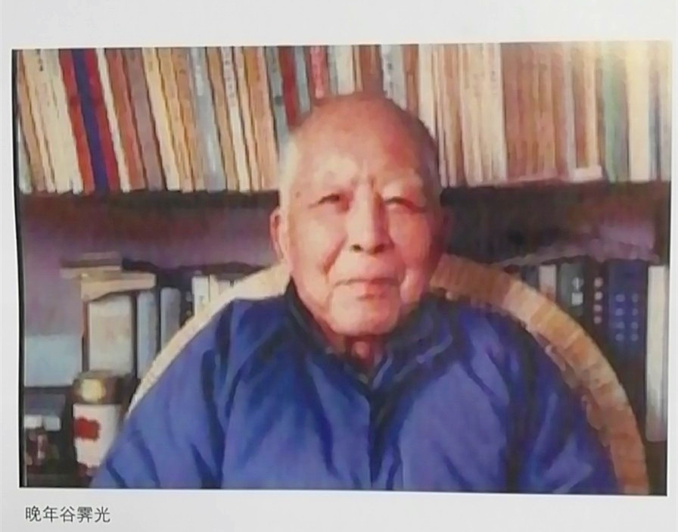
01 历史系介绍
历史学是南昌大学最早创建的学科之一，发端于1958年的江西大学历史研究室，创建人为著名社会经济史、军事史专家，曾任江西大学校长的谷霁光先生。

Slide 4
1958年
2019年
2017年
2004年
江西省一流专业
江西省“一流建设”高水平学科
1980年
江西省品牌专业
江西大学历史学本科
江西大学历史研究室

Slide 5
2011年获批中国史一级学科硕士点，下设中国古代史、专门史、中国近现代史和历史文献学四个二级硕士点，其中中国古代史硕士点于1984年获批，是原江西大学最早的两个硕士点之一；2013年，获批历史遗产管理二级学科博士点。

Slide 6
02 专业特色介绍
特色优势之一：学术传统薪火相传，学术积淀深厚
著名历史学家、原江西大学校长谷霁光先生创建（1958年）；
原江西大学历史系主任、副校长邵鸿教授创建中国专门史方向（2001年）
刘勉玉教授开拓了苏区史研究；俞兆鹏教授开拓了宋史研究；梁淼泰教授、陈东有教授等开拓了明清江西区域史研究；
现任一批老中青教师因循前迹、传道授业，形成了立足基础研究，具有地域特色，服务于地方文化经济建设的学科特色。

Slide 7
国家级（15项）总经费445万
重大2项，
重点1项，
国家冷门绝学1项，
一般及青年12项
近五年科研项目（80项）总经费719.07万
省部级（55项）总经费109.77万
教育部2项，
省级53项
横向（10项）总经费164.3万
政府4项，企业6项

Slide 8
省级一等奖1项，
省级二等奖3项，
省级三等奖6项。
科研奖励（10项）
近五年教学科研奖励（16项）
省级一等奖2项，
省级二等奖2项，
校级一等奖1项，
校级二等奖1项。
教学奖励（6项）

Slide 9
论文（84篇）
CSSCI以上52篇，
其他论文32篇
近五年论著
100余部（篇）
专著（23部）
国家级出版社（23部）
教材（5部）

Slide 10
教学平台（1个）
“双一流”学科群——江右人文与中国哲学学科群
教学科研平台（近五年）
4个
省级科研平台（2个）
区域历史与档案文献研究中心、文化资源与产业研究院、赣学研究院
省级创新团队（1个）
“江西区域文化史研究”高水平研究团队

Slide 11
特色优势之二：中国古代史方向重点聚焦于制度史和社会史研究
中国古代史方向以制度史、社会经济史见长，聚焦于唐宋以来江西社会研究，具有鲜明的地域特色，较为突出的领域有宋以来江西区域社会研究、江右理学等。

Slide 12
特色优势之三：中国近代史方向致力于近代经济史和金融史研究
中国近代史方向致力于近代经济史、城市史研究，探讨区域经济社会变迁，特色和优势包括长江中游商会史研究等。

Slide 13
特色优势之四：中国专门史方向致力于明清以来区域史研究和红色文化的发掘
中国专门史方向致力于明清以来区域史研究和红色文化的发掘，在中央苏区史、近代社会生活史等方面形成了特色优势。

Slide 14
特色优势之五：中国历史文献学方向重视对历史文献的整理分析
中国历史文献学方向致力于历史文献整理、文化资源挖掘、传统文化与思想等研究，在先秦诸子文献、近现代地方文献搜集整理方面形成了特色优势。

Slide 15
02 导师介绍
本学科现有硕士生导师24人，博士生导师7人，其中教授16人，国务院特殊津贴专家3人，“赣鄱英才555工程”人选2人，省“百千万人才工程”人选2人，省“青年井冈学者”2人，省“双千计划”青年人才1人，省优秀中青年社科专家2人。
全职引进了中国社科院近代史研究所领军人才特聘教授李长莉教授，并聘请了10余位国内外知名专家学者为兼职硕导。

Slide 16
04 就业方向
2、公务员
1、考博升学
多名研究生先后考上“双一流”高校攻读博士学位。
考取率约占总人数的6%

Slide 17
04 就业方向
4、其他企事业单位
3、高等教育单位，初等教育单位
约占总人数的96.9%
约占总人数的7.4%。

Slide 18
欢迎报考南昌大学中国史硕士专业！

Slide 19
祝各位工作顺利、生活愉快！

